Slide 1


Universidad Autónoma del Estado de México
Centro Universitario UAEM, Zumpango
Licenciatura en Turismo
Nombre del Material: Unidad I. Innovación y creatividad.
Nombre de la Unidad de Aprendizaje: Innovación de las Organizaciones Turísticas
Elaborado por: Mtra. en Admón. Ma. Guisela León León
Fecha de elaboración: Septiembre 2019

Slide 2
Presentación
La innovación y la creatividad se han convertido en elementos primordiales para que la empresa turística pueda desarrollarse y competir en un mercado.
Se requiere que el capital humano trabaje en estas capacidades para crear productos turísticos que satisfagan las necesidades y deseos de los turistas, que cada vez se vuelven más exigentes.
En esta primera unidad se abordan los fundamentos de la innovación y la creatividad, tipos, proceso de innovación, el trabajo creativo y sus niveles de aplicación.

Slide 3
Contenido
Unidad I. Innovación y creatividad
Objetivo: Conocer la importancia de la innovación y la creatividad a través de la revisión de sus marcos teóricos y referenciales a fin de generar cambios tendientes a la constitución de organizaciones competitivas.
Contenido:
1. Fundamentos de la innovación y la creatividad
2. Tipos de innovación
3. Proceso de innovación
4. El trabajo creativo
5. Niveles de aplicación de la innovación y la creatividad

Slide 4
1. Fundamentos de la innovación y la creatividad
Antecedentes de la creatividad
La creatividad ha existido desde siempre, es una habilidad del ser humano y, por lo tanto, vinculada a su propia naturaleza.
Todos en una u otra medida somos creativos, pero tendemos a enfocar esta habilidad de acuerdo a nuestras inclinaciones e intereses.
La creatividad como concepto es un tema no abordado y por lo mismo poco estudiado, es hasta años recientes donde surgen teóricos que se dedican a profundizar sobre el tema.

Slide 5
Definiciones
“La creatividad es la habilidad del ser humano de traer algo nuevo a su existencia” Barrón (1969).
“Es una aptitud mental y una técnica del pensamiento” De Bono (1974).
“La creatividad es un proceso mental complejo, el cual supone: actitudes, experiencias, combinatoria, originalidad y juego, para lograr una producción o aportación diferente a lo que ya existía” Esquivias (1997).

Slide 6
El contexto económico se caracteriza por el cambio constante y la necesidad de disponer de una capacidad de adaptabilidad. Los cambios están condicionados por los nuevos modelos competitivos, en términos de generación de valor añadido y de diferenciación frente a los competidores a través del uso intensivo del conocimiento, la innovación y la creatividad.
Si no se logra la adaptabilidad peligra la supervivencia de las empresas y de los puestos de trabajo.

Slide 7
La globalización está contribuyendo a acelerar e intensificar en mayor medida todos estos procesos de cambio, al incrementar el número de competidores. La globalización está provocando un aumento del flujo y disponibilidad de información que, con las tecnologías y la difuminación de las barreras físicas y culturales, contribuye a la generación de redes de conocimiento globales provocando la aceleración inevitable de dichos cambios.

Slide 8
Progreso
Competitividad
Globalización
Innovación

Slide 9
Progreso
conocimiento
Creatividad
Innovación

Slide 10

Innovación
La innovación es una suma compleja del conocimiento y la creatividad, el conocimiento como base primaria del proceso y la creatividad como la capacidad para dotar a ese conocimiento con un valor nuevo y de utilidad en los mercados y en la sociedad en su conjunto.

Slide 11

La creatividad es el medio a través del cual se generan las ideas y nuevos conceptos de aplicación útil a partir del conocimiento disponible.
La creatividad es el proceso por el cual se transforman las ideas en realidad.

Slide 12
La creatividad se manifiesta en:
Creatividad tecnológica (innovación)
Creatividad económica (emprendedurismo)
Creatividad artística y cultural

Slide 13
Elementos que contribuyen a la creatividad en las organizaciones
Complejidad del trabajo
Mayores niveles de responsabilidad
Bajos niveles de control organizacional
Sistemas de incentivos a la generación y puesta en marcha de ideas
Mayor autonomía de trabajo
Transparencia y flujos de conocimientos constantes
Apoyo y promoción desde la dirección
Formación continua en diversas áreas
Técnicas y dinámicas de trabajo en equipo
Compromiso con el trabajo
Cultura empresarial basada en la ambición y la mejora constante
Fuente: Adams(2006), Unsworth (2005)

Slide 14
Beneficios que la empresa puede esperar de la integración de la creatividad en el funcionamiento cotidiano de su actividad.
Desarrollo de nuevos productos.
Utilización más eficiente del conocimiento y de las capacidades de las personas integrantes del equipo de trabajo, aumentando su competitividad.
Generación y acceso a nuevos mercados.
Obtención de una ventaja competitiva basada en el valor diferencial.
Posicionamiento como líder temporal en los mercados.

Slide 15
Ejes que aparecen como claves en el desarrollo de las personas dentro de la organización.
El conocimiento y la experiencia que cada persona dentro de la empresa posee.
La capacidad creativa para la generación y aplicación de nuevas ideas y la solución de problemas concretos.
La motivación como motor que lleva al trabajador a poner marcha su capacidad creativa y su conocimiento para responder a sus inquietudes personales en la mejora de la competitividad y los resultados de la empresa.

Slide 16
2. Tipos de innovación
Según el manual de Oslo, una guía de referencia publicada en 2005 por la OCDE (Organización y el Desarrollo Económico) “la innovación es la introducción de un nuevo, o significativamente mejorado, producto (bien o servicio), de un proceso, de un método de comercialización o de un nuevo método organizativo, en las prácticas internas de la empresa, la organización del lugar de trabajo o las relaciones exteriores”.

Slide 17
Innovación de producto
Supone desarrollar un servicio o bien novedoso, total o parcialmente, tanto respecto a sus características técnicas, componentes o materiales o sus funcionalidades.
Innovación de proceso
Si las novedades están vinculadas con la producción, fabricación o distribución del bien o servicio, se trata de una innovación de proceso.
Innovación de organización
Se refiere a los cambios en los procedimientos de la empresa, alteraciones del lugar de trabajo o modificaciones en las relaciones exteriores con la meta de optimizar la productividad y reducir los gastos.
Innovación de marketing
Incorpora un sistema de comercialización novedoso en la empresa con el objetivo de incrementar las ventas.

Slide 18
3. Proceso de innovación
Definición de proyectos
Ejecución
Seguimiento
Generación de oportunidades y generar ideas
Priorización de ideas
Evaluación de ideas

Slide 19
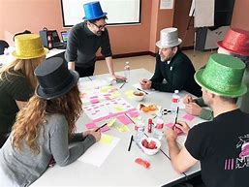
Identificar oportunidades y generar ideas.
Es el primer paso del proceso y para ello se pueden utilizar técnicas de análisis de procesos, productos y servicios, así como técnicas de creatividad que ayuden a pensar más allá de lo evidente. En esta fase es importante aprovechar la inteligencia colectiva de equipo y las ideas han de fluir libremente, sin someterlas a juicios.

Slide 20

Evaluación de ideas
Una vez detectadas las oportunidades y convertidas en ideas, como los recursos son limitados hay que priorizarlas en función de diversos criterios entre los que se suelen incluir:
La estrategia comercial
El impacto esperado en los resultados de la empresa
La viabilidad de a implantación

Slide 21

Priorización de ideas
Se analizan y definen los requisitos para poner en práctica las diferentes ideas y se valora la viabilidad y el plazo necesario. Algunos aspectos que hay que tener en cuenta en esta fase son:
Los posibles cuellos de botella internos o externos
Las personas, capacidades y colaboraciones necesarias.
Las autorizaciones, licencias legales o permisos necesarios.
El análisis de beneficios y riesgos.

Slide 22

Definición de proyectos
Es el momento de dar forma a los proyectos que permitirán ejecutar las ideas seleccionadas, estableciendo planes concretos de trabajo y asignando los recursos los recursos necesarios.

Slide 23
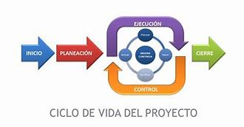
Ejecución
Durante la ejecución es importante que todos los que participan entiendan lo que se quiere lograr, así como su papel. Además hay que asegurar el seguimiento de cada proyecto para comprobar que se respeta el plan acordado, puede ser necesario planear cambios sobre la marcha.

Slide 24

Seguimiento
Una vez finalizado el proyecto es importante verificar si ha habido desviaciones respecto al plan inicial y analizar sus causas. Posteriormente, será necesario llevar a cabo un seguimiento de los resultados.

Slide 25
Los principales retos para que el proceso de innovación funcione de forma adecuada son:
Mantener un buen ritmo de identificación de oportunidades e ideas para innovar.
Generar ideas de valor, bien formuladas, que contribuyan a los objetivos corporativos.
Filtrar las ideas de forma adecuada.
Definir planes de acción realistas que permitan poner en marcha la ideas más prometedoras.
Conseguir la colaboración de todas las partes a la hora de aplicar las ideas innovadoras, y vencer posibles resistencias ante los cambios que puedan suponer.
Motivar al equipo para que se mantenga alerta y no se desanime aunque no sea posible poner en marcha todas las ideas.

Slide 26

4. El trabajo creativo
Aplicar la creatividad para resolver un problema se trata de tener un pensamiento original, imaginación constructiva y saber generar nuevas asociaciones de conceptos que llevan a una solución nueva, generalmente mucho más práctica y rápida que las soluciones tradicionales.

Slide 27


Formas de fomentar el trabajo creativo
Reconocer el trabajo creativo
Crear ambientes para desarrollar la creatividad
Asumir grandes retos de manera inteligente
Dejar reposar las grandes ideas y compartirlas en los equipos
Los juegos también ayudan

Slide 28

El proceso creativo es una de las potencialidades más elevadas y complejas de los seres humanos, éste implica habilidades del pensamiento que permiten integrar los procesos cognitivos menos complicados, hasta los conocidos como superiores para el logro de una idea o pensamiento nuevo.

Slide 29
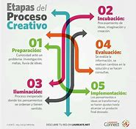
El proceso creativo
Según G. Wallas los pasos del proceso creativo son:
Preparación: Es la recogida de información para definir el problema y la utilización de conocimientos adquiridos, realización de esquemas, etc.
Incubación: Es la fase en la que circulan todas las ideas.
Iluminación: Se encuentra la solución al problema.
Verificación: Terminado el acto creativo se elabora la idea teniendo en cuenta la objetividad y realismo de ésta. Se elabora y se aplica.

Slide 30
5. Niveles de aplicación de la innovación y la creatividad
La innovación en el turismo es esencial para poder pertenecer a un mercado cada vez más competitivo, en donde las empresas deben hacer uso de las herramientas tecnológicas para innovar en los productos que ofrece.
Investigar cuales son las nuevas necesidades y los nuevos deseos de los turistas, ya que cada vez son más exigentes.

Slide 31
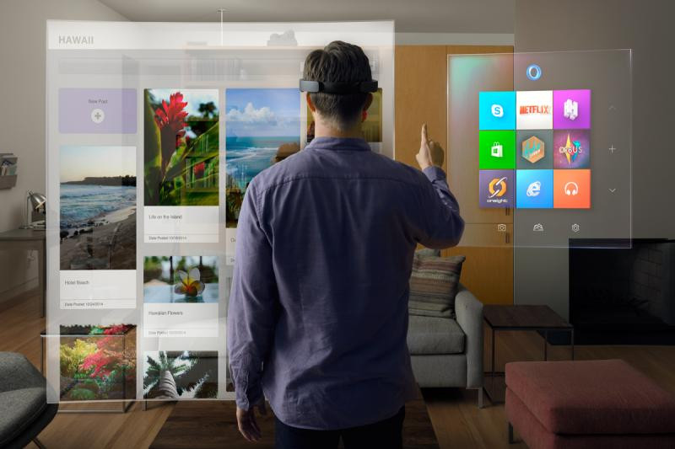
Ejemplos de innovación en el turismo
Realidad virtual para decidir el destino
Gracias a internet hoy en día se puede decidir desde la sala de la casa el lugar a donde ir de vacaciones y reservar el viaje; el siguiente paso será ponerse las gafas de realidad virtual para interaccionar con el hotel, la agencia de viajes, la aerolínea o el destino, y ver en 360º el lugar de alojamiento por ejemplo. Imagen: las gafas Holo Lens de Microsoft.

Slide 32

Habitaciones de Hotel Personalizadas
La tecnología envolvente está transformando las habitaciones de los hoteles del siglo XXI. Cadenas hoteleras españolas están al frente de esta revolución. Un proyector, controlado mediante una App desde el Smartphone, permite llenar las paredes de luz, imágenes, vídeos...transformando la estancia entera. Imagen: proyecto Shine, de Hotusa Ventures.

Slide 33
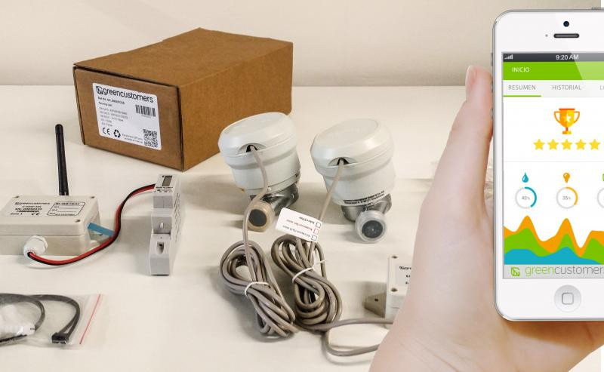
Kit para ahorrar agua y luz, involucrando a los huéspedes.
La mayor demanda de productos sostenibles por parte de los consumidores, en un entorno de incrementos constantes en las facturas de electricidad y agua, ha inspirado a la startup española Greencustomers a desarrollar un “kit” o equipo de componentes que, una vez instalados, permiten tener “habitaciones inteligentes y sostenibles”.

Slide 34

“Alexa, pide a recepción que suban unas toallas”
La popularidad de los dispositivos activados por voz crece día a día, también en el sector hotelero. Así, se comienza a ver dispositivos manos libres que funcionan mediante la asistente digital Alexa u otros sistemas, y que permiten al huésped reproducir música, pedir algo al servicio de habitaciones o consultar el tiempo, entre otras cosas.

Slide 35

Adiós al pasaporte; con la cara será suficiente
La tecnología de reconocimiento facial llega a los aeropuertos. Y en algunos países, el pasaporte está siendo reemplazado por completo por controles biométricos, tanto por cuestiones de seguridad como para reducir los tiempos de espera. Imagen: pruebas de embarque biométrico llevadas a cabo por KLM en el aeropuerto de Amsterdam.

Slide 36
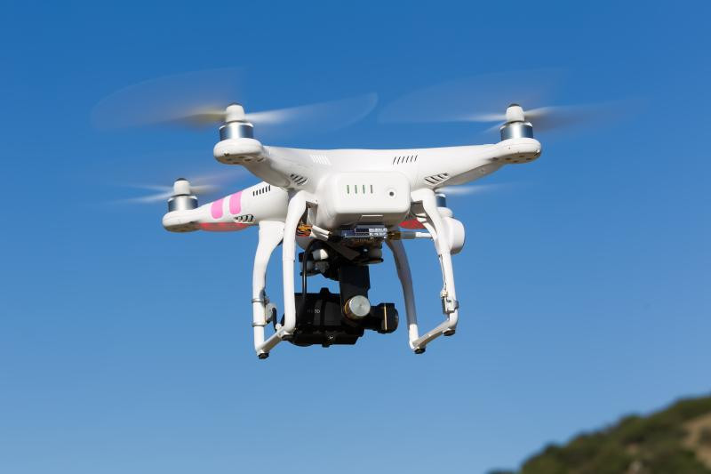
Drones: Múltiples usos para la industria turística
Desde la grabación de imágenes con fines promocionales; a labores de vigilancia y auxilio en las playas; como taxi volador; para el servicio de habitaciones; o como ayudante para inspeccionar aviones en menos tiempo, estos dispositivos son cada vez más usados.

Slide 37
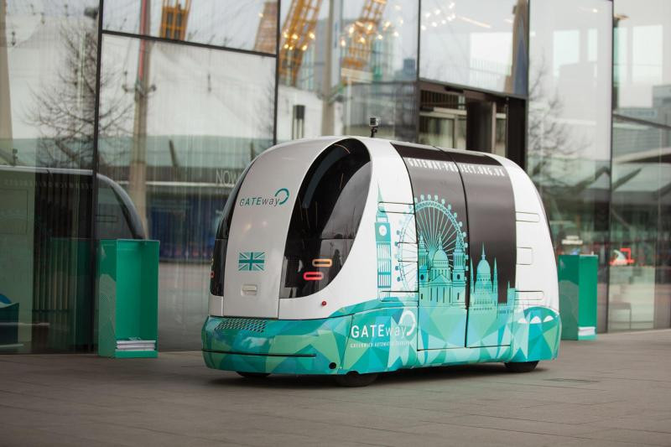
La movilidad del futuro: Robots que nos llevarán por las ciudades
Según apuntan los expertos, los “vehículos autónomos sin conductor” van a suponer el cambio más significativo que se ha visto en el transporte en más de 100 años, desde la transición de carruajes de caballos a vehículos motorizados”. En la imagen, prototipo de autobús lanzadera que está funcionando en Londres.

Slide 38
Conclusión
La innovación en la empresa turística es esencial y se requieren conocimientos y creatividad para desarrollar productos y servicios para satisfacer necesidades y deseos de los turistas. Y que la empresa pueda participar en un mercado cada vez más competitivo.
La creatividad es un proceso para crear ideas.
La innovación requiere de la creatividad para su desarrollo.

Slide 39
Referencias
Buzán, T. (2001). El poder de la inteligencia creativa. Madrid: Urano.
De Bono, E. (2016). El pensamiento creativo (11ª. Edición). México: Paidós Plural.
Galván, L. (2001). Creatividad para el cambio. Innovación para la vida y la empresa (3ª edición). Perú: El Comercio.
Gardner. (2011). Mentes creativas. Una anatomía de la creatividad. México: Paidós.
Goleman, D. (2011). El espíritu creativo. México: Vergara.
Harrington, H. J., Hoffgerr, G. D., & Reid, R. P. (2000). Herramientas para la creatividad. Bogotá: McGraw-Hill.
Documentos electrónicos:
Conferencia de las Naciones Unidas sobre Comercio y Desarrollo (2008). Creative economy. Report 2008. Suiza: Conferencia de las Naciones Unidas sobre Comercio y Desarrollo (UNCTAD). Disponible en
http://www.unctad.org/en/docs/ditc20082cer_en.pdf
Instituto Madrileño de Desarrollo (s.a.). Guía de buenas prácticas en materia de creatividad empresarial. Madrid: Instituto Madrileño de Desarrollo (IMADE). Disponible en
http://www.creabusinessidea.com/test_g30/modulo_noticia_2.01/panel/tmp/ficha_8_1.pdf
El Financiero (s.f.). Fundación COTEC. Sexto Congreso de Economía de Navarra. Disponible en http://www.elfinancierocr.com/gerencia/biblioteca/Presentacion-
Mulet-Congreso-Economia-Navarra_ELFFIL20140425_0007.pdfm
Revista HOSTELTUR. Disponible en: https://www.hosteltur.com/124010_10-innovaciones-turismo-han-dejado-ser-ciencia-ficcion.html
UNAM. Revista Digital Universitaria. Disponible en: http://www.revista.unam.mx/vol.5/num1/art4/ene_art4.pdf

